Slide 1
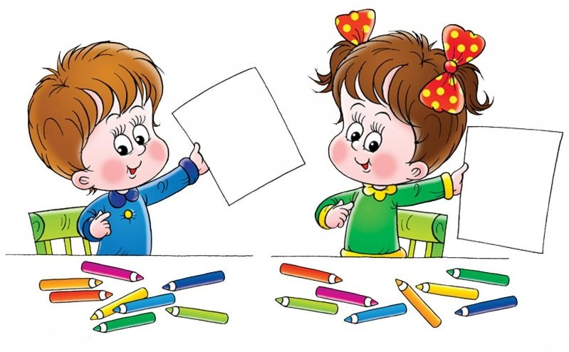
Прозвенел звонок. Начался урок. Мы пришли сюда учиться, Не лениться, а трудиться. Работаем старательно, Слушаем внимательно.

Slide 2
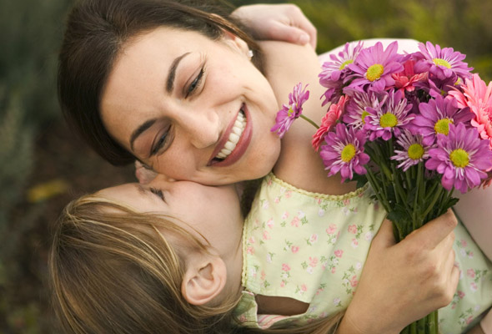
Мама - это значит нежность, Это ласка, доброта, Мама - это безмятежность, Это радость, красота! Мама - это на ночь сказка, Это утренний рассвет, Мама - в трудный час подсказка, Это мудрость и совет! Мама - это зелень лета, Это снег, осенний лист, Мама - это лучик света, Мама - это значит ЖИЗНЬ!

Slide 5
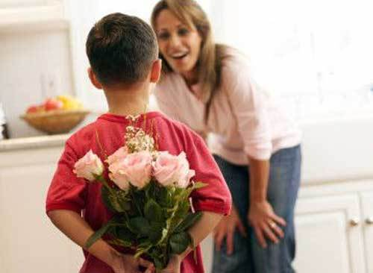
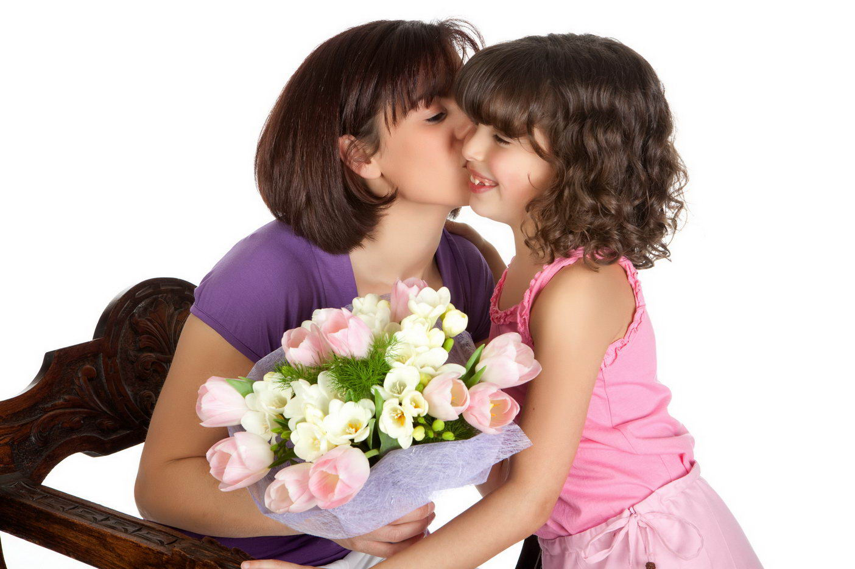

Slide 7
План
складывание открытки
добавление цветка
пробивание отверстия для ленточки
завязывание банта из ленты

Slide 8
Правила работы мастерской
1) Соблюдай чистоту и порядок на рабочем месте.
2) По окончанию работы приведи своё рабочее место в порядок.
4) Внимательно слушай объяснение учителя

Slide 20
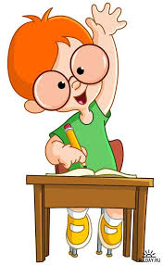
сегодня я узнал…….
было интересно……
было трудно…….
у меня получилось ……

